Slide 1

مجال الطباعة

Slide 2
مواضيع المجال
الموضوع الأول:
الطباعة من الطبيعة.
الموضوع الثاني:
طباعة أشكال هندسية.
الموضوع الثالث:
طباعة زخارف هندسية.

Slide 3
الموضوع الأول
الطباعة من الطبيعة

Slide 4
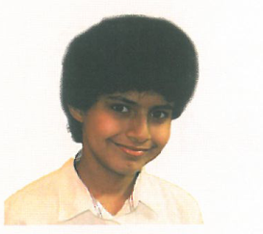
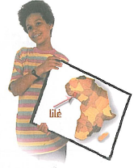
مرحبًا..
أنا محمد هذا صديقي جعفر من مملكة أشانتي القديمة والتي تقع غرب أفريقيا وهي اليوم جزء من دولة غانا.

Slide 5
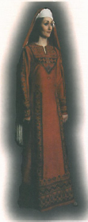

السكان في مملكتي القديمة برعوا في زخرفة القماش بواسطة قوالب صنعوها من خشب شجر الكباش بعد غمسها في الصبغة.
هذه السيدة من مملكة أشانتي ترتدي ثوبًا طُبع باستخدام القوالب.
الأشكال المطبوعة على القماش مستمدة من الطبيعة كأوراق الأشجار،
شكل (1).
شكل (1)

Slide 6
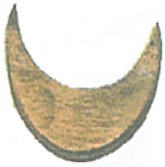
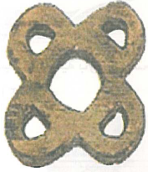
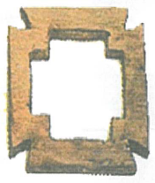
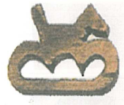
هذه القوالب من مملكة أشانتي القديمة، شكل (2).
شكل (2)

Slide 7



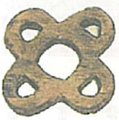
مستمد من شكل
هذا القالب
الذي يظهر في السماء بداية كل شهر قمري.
مستوحى من شكل
وهذا القالب
المنتشرة في الطبيعة.

Slide 8

نشاط (1)
صِلِ القوالب الطباعية بأوراق الشجر التي استمدت منها، شكل (3).

Slide 9

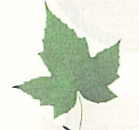

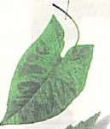

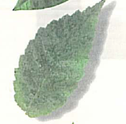

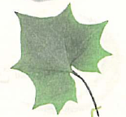

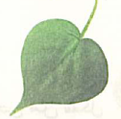
شكل (3)

Slide 10
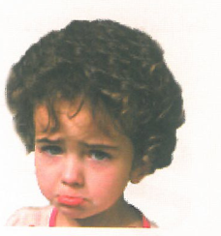
مرحبًا أنا ريم أنا حزينة، السيدة من مملكة أشانتي ترتدي ثوبًا جميلًا عليه زخارفُ مطبوعة بالقوالب، كم أتمنى أن يكون على ثوبي بعضُ الزخارف المطبوعة الجميلة.

Slide 11
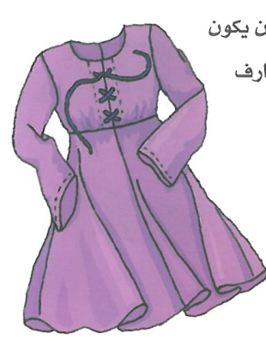
لماذا لا نحاول أن ندخل الفرح والسرور إلى قلب ريم؟ سوف تكون سعيدة إذا ما طبعت على ثوبها بعض الزخارف، أنا أيضًا يمكنني أن أطبع على كراستي.

Slide 12
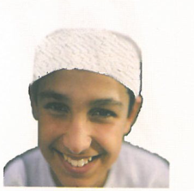
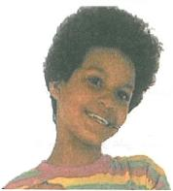
ولكن كيف نصنع القالب؟ وكيف نطبع به؟ لماذا لا نسأل صديقنا جعفر القادم من مملكة أشانتي.
بالطبع سوف أساعدكم

Slide 13
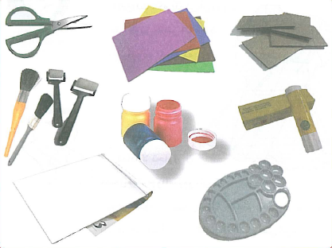
أولاً: يجب أن نعرف الخامات والأدوات التي نحتاجها لعمل القالب والطباعة به، شكل (4).
شكل (4)

Slide 14
كيف نصنع القالب؟

Slide 15
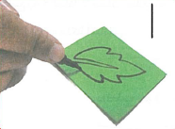
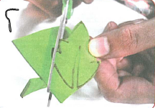
1- نرسم العنصر على الفلين.
2- نقص الفلين.

Slide 16
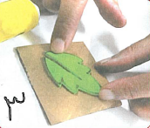
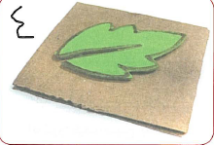
3- نلصق الفلين على الكرتون بالصمغ.
4- نترك القالب حتى يجف الصمغ تمامًا.

Slide 17
أريد أن أتعلم كيفية الطباعة بالقالب حتى أتمكن من طباعة ثوبي.

Slide 18
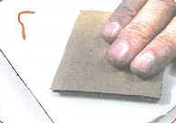
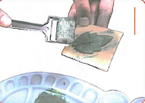
ضغط القالب على الورقة.
وضع اللون على القالب.

Slide 19
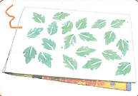
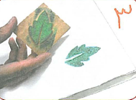
تكرار الطباعة بتلقائية.
رفع القالب.

Slide 20
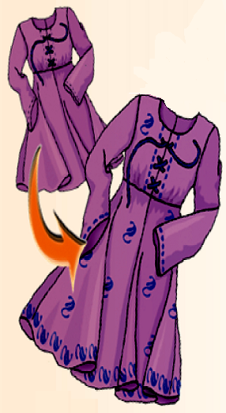
أنا سعيدة بعد أن طبعت زخارف على ثوبي، انظروا كيف أصبح بعد أن زين بالزخارف المطبوعة،
شكل (5).
من المؤكد أن الملابس المزينة بزخارف طبعت بالقوالب تبعث السرور في النفس.
شكل (5)

Slide 21
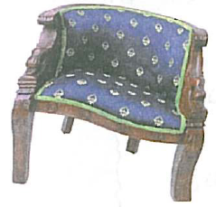
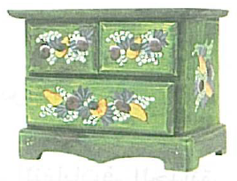
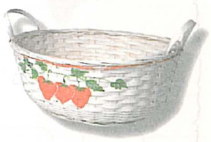
نشاط (2)
يمكننا أن نطبع بالقوالب على أشياء كثيرة غير الملابس كما في الشكل (6).
شكل (6)

Slide 22
نشاط (2)
على ماذا يمكننا أن نطبع أيضًا؟
يمكننا أن نطبع على جدران الحائط وعلى الستائر.

Slide 23
نشاط (3)
لا بد أن نشكر الله العلي القدير الذي خلق من حولنا الطبيعة المليئة بالعناصر التي يمكن أن نستفيد منها في عمل تصاميم لقوالب طباعية، مثل الأزهار، الأوراق، الأشجار، الأشكال (7، 8، 9).

Slide 24
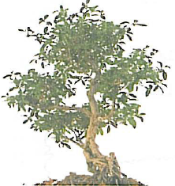
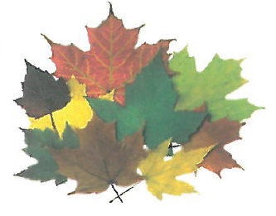
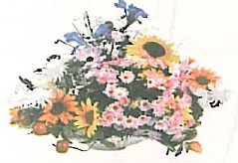
شكل (9)
الأشجار
شكل (8)
الأوراق
شكل (7)
الأزهار
ساعدوني .. ماذا يوجد في الطبيعة أيضًا أستطيع أن أعمل منها تصاميم لقوالب طباعية؟
ثمار الفاكهة والخضراوات.

Slide 25
أخيرًا...لا ننسى أن نحافظ على الطبيعة من حولنا ولكن كيف؟
لا
نعم
هل نكسر الأشجار؟
هل نلقي النفايات في الحدائق وعلى شاطئ البحر؟
لا
نعم
لا
نعم
هل نلعب بقطف أزهار الحدائق؟
لا
نعم
هل نشكر الله على نعمة الطبيعة؟
لا
نعم
وهل نهتم بالنباتات الصغيرة ونرعاها؟

Slide 26
الآن يجب أن أودعكم، لقد حان موعد عودتي إلى بلادي، ولقد سعدت بزيارة بلدكم المملكة الحبيبة بلاد الحرمين الشريفين، كما أبهرني التطور الهائل الذي تشهده المملكة العربية السعودية في كافة المجالات.

Slide 27
يجب أن تزوروا بلادي غانا، وسوف يسعدني أن أصحبكم لزيارة معالم بلادي، وستجدون الكثير من الهدايا التي تحملونها إلى من تحبون.

